Slide 1
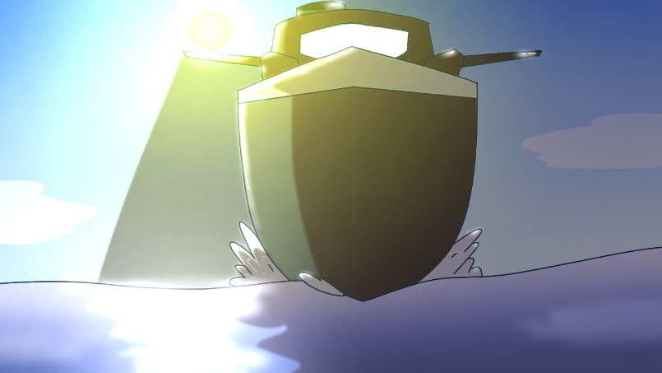

D-study: Battleship.
Состав:
Барабанщиков Лев.
Сайгутин Егор.
Хафизов Данил.
Слива Вадим.
PRESS START
Continue

Slide 2
D-study: Battleship.
Состав:
Барабанщиков Лев.
Сайгутин Егор.
Хафизов Данил.
Слива Вадим.
Continue

Slide 3

Предупреждение
или надежда:D
Надеюсь, вам понравится моя работа над этой презентацией)
И если что, это море там на заднем плане, а не лёд.
Приятного прослушивания и просмотра.
О целях нашей работы..
И что такое морской бой?
NEXT

Slide 4
Режим турнира
и система очков.
А так же как это работает
PREV
NEXT

Slide 5
Что уже готово?
PREV

